Slide 1
Лабораторная работа №4
Изучение функционирования и структурной организации сумматоров и АЛУ

Slide 2
Цель работы
Ознакомление с основами функционирования и способами организации схем переноса в многоразрядных сумматорах
получение практических навыков по составлению, написанию и отладке моделей данных устройств на языке VHDL
Исследование особенностей синтеза сумматоров и АЛУ в системе автоматизированного синтеза Synplicity Synplify

Slide 3
Основные теоретические сведения. Сумматоры
Сумматор — логический операционный узел, вы­полняющий арифметическое сложение кодов двух чисел. При арифметическом сложении выполняются и другие дополнительные операции: учёт знаков чисел, выравнивание порядков слагаемых и тому подобное. Указанные операции выполняются в арифметико-логических устройствах (АЛУ) или процессорных элементах, ядром которых являются сумматоры

Slide 4
Классификация сумматоров
Сумматоры классифицируют по различным признакам.
В зависимости от системы счисления различают:
• двоичные;
• двоично-десятичные (в общем случае двоично-коди­рованные);
• десятичные;
прочие (например, амплитудные).
По количеству одновременно обрабатываемых разрядов складываемых чисел:
• одноразрядные,
• многоразрядные.
По числу входов и выходов одноразрядных двоичных сумматоров:
• четвертьсумматоры (элементы "сумма по модулю 2";
элементы "исключающее ИЛИ"), характеризующиеся наличием двух входов, на которые подаются два од­норазрядных числа, и одним выходом, на котором реализуется их арифметическая сумма;
• полусумматоры, характеризующиеся наличием двух входов, на которые подаются одноимённые разряды двух чисел, и двух выходов: на одном реализуется ариф­метическая сумма в данном разряде, а на другом — перенос в следующий (более старший разряд);
• полные одноразрядные двоичные сумматоры, харак­теризующиеся наличием трёх входов, на которые по­даются одноимённые разряды двух складываемых чисел и перенос из предыдущего (более младшего) разряда, и двумя выходами: на одном реализуется арифметическая сумма в данном разряде, а на дру­гом — перенос в следующий (более старший разряд).

Slide 5


Полный одноразрядный сумматор
a | b | Cin | Cout | s
0 | 0 | 0 | 0 | 0
0 | 0 | 1 | 0 | 1
0 | 1 | 0 | 0 | 1
0 | 1 | 1 | 1 | 0
1 | 0 | 0 | 0 | 1
1 | 0 | 1 | 1 | 0
1 | 1 | 0 | 1 | 0
1 | 1 | 1 | 1 | 1

Slide 6
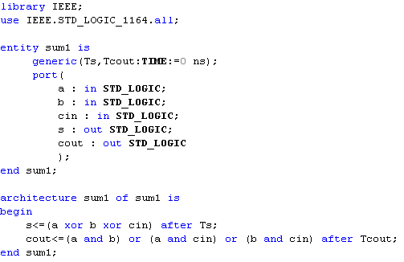
VHDL-модель полного одноразрядного сумматора

Slide 7
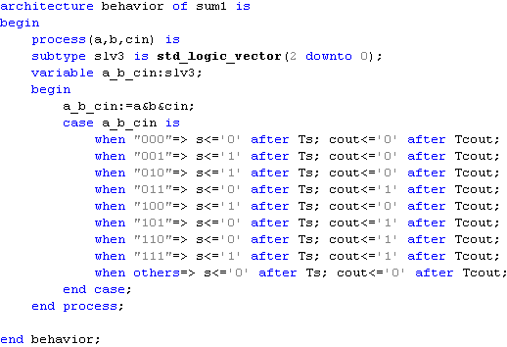
Поведенческая модель полного одноразрядного сумматора

Slide 8
Многоразрядные сумматоры
По способу представлении и обработки складываемых чисел многоразрядные сумматоры подразделяются на:
• последовательные, в которых обработка чисел ведётся поочерёдно, разряд за разрядом на одном и том же оборудовании;
• параллельные, в которых слагаемые складываются одновременно по всем разрядам, и для каждого раз­ряда имеется свое оборудование.
Параллельный сумматор в простейшем случае представляет собой n одноразрядных сумматоров, последовательно (от младших разрядов к старшим) соединен­ных цепями переноса. Однако такая схема сумматора характеризуется сравнительно невысоким быстродей­ствием, так как формирование сигналов суммы и пере­носа в каждом i-ом разряде производится лишь после того, как поступит сигнал переноса с (i-1)-то разряда. Таким образом, быстродействие сумматора определяется временем распространения сигнала по цепи переноса. Уменьшение этого времени — основная задача при построении параллельных сумматоров.

Slide 9
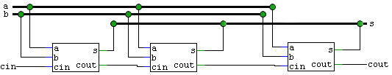
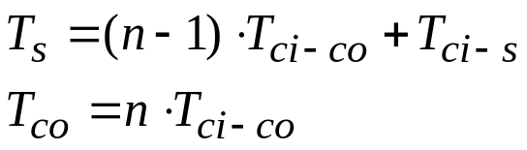
Многоразрядные сумматоры с последовательным переносом
Преимущества сумматоров с последовательным переносом:
Малые аппаратурные затраты
Регулярная структура
Недостаток:
- Большое время формирования суммы и выхода переноса

Slide 10
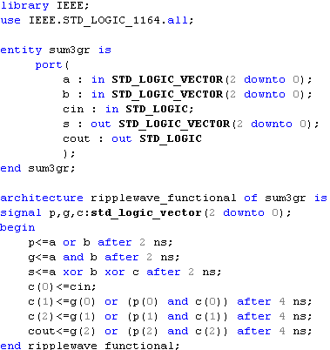
VHDL-модель многоразрядного сумматора с последовательным переносом

Slide 11
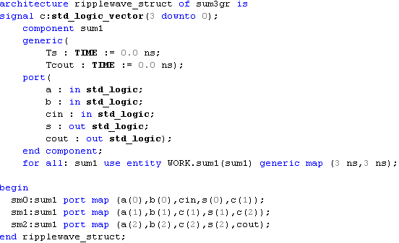
Структурное описание многоразрядного сумматора с последовательным переносом

Slide 12
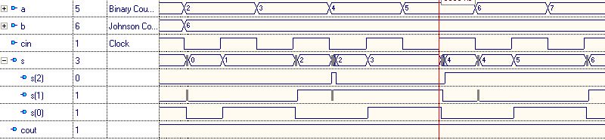
Временные диаграммы работы сумматора с последовательным переносом
Характерной особенностью многоразрядных сумматоров с последовательным переносом является наличие последовательного (и неодновременного) изменения разрядов выхода, начиная от младших, что хорошо продемонстрировано на приведенной временной диаграмме.
Также характерной особенностью многоразрядного сумматора с последовательным переносом является возможность появления ошибочных импульсов на разрядах суммы, связанных с длительным формированием разрядного переноса

Slide 13
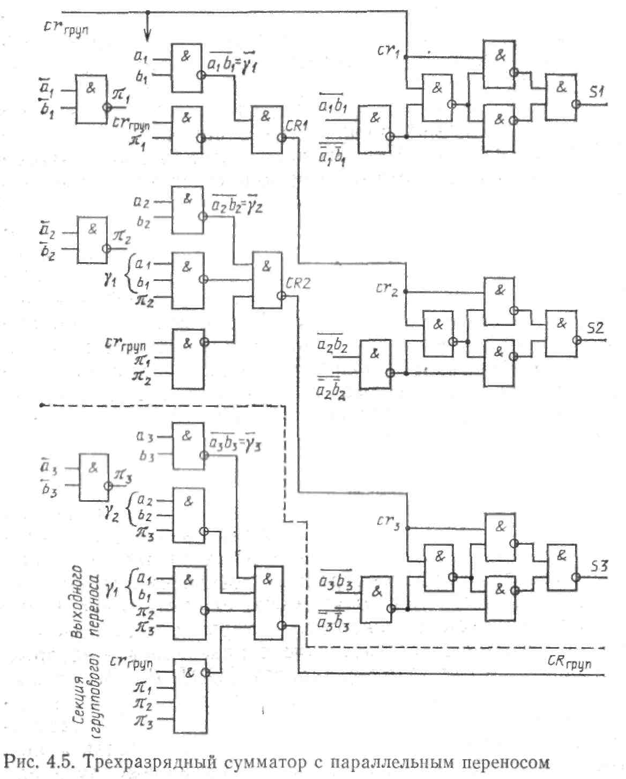
Многоразрядный сумматор с параллельным переносом

Slide 14
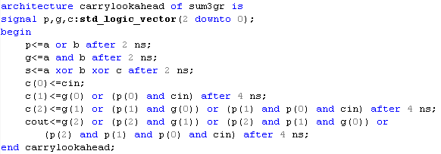
Функциональная модель многоразрядного сумматора с параллельным переносом

Slide 15
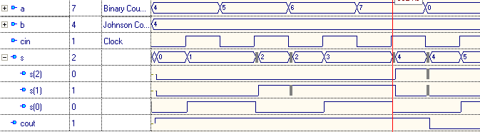
Временная диаграмма работы сумматора с параллельным переносом
Характерной особенностью работы сумматора с параллельным переносом является практически одновременное изменение значений на всех выходах суммы, независимо от разрядности

Slide 16
Сумматоры групповой структуры
Сумматоры групповой структуры позволяют комбинировать достоинства схем с параллельным и последовательным переносом, получая сумматоры с оптимальными временными характеристиками и затратами оборудования
Различают следующие виды групповых сумматоров:
Сумматоры с параллельным переносом внутри группы и между группами
Сумматоры с параллельным переносом внутри группы и последовательным переносом между группами
Сумматоры с последовательным переносом внутри группы и параллельным переносом между группами
Сумматоры с последовательным переносом внутри группы и цепным переносом между группами

Slide 17
Варианты заданий

Slide 18
Задание
Согласно вариантам, представленным в таблице, реализовать многоразрядный сумматор групповой структуры с заданными способами организации переноса внутри группы и между группами с применением элементов заданного базиса. Исследовать временные параметры синтезированного сумматора с конечными (не дельта!!!) задержками элементов.

Slide 19
Варианты заданий
Последняя цифра | 1 | 2 | 3 | 4 | 5 | 6 | 7 | 8 | 9 | 0
Общее число разрядов | 12 | 8 | 15 | 9 | 16 | 12 | 15 | 8 | 12 | 16
Число групп | 4 | 2 | 3 | 3 | 4 | 4 | 3 | 4 | 3 | 4
Перенос в группе | Посл. | пар. | посл. | пар. | посл. | пар. | посл. | пар. | посл. | пар.
Перенос между группами | Цепной | посл. | пар. | пар. | цепной | посл. | пар. | пар. | пар. | посл.
0 | И-НЕ | И, ИЛИ, НЕ | ИЛИ- НЕ | И-НЕ | И, ИЛИ, НЕ | ИЛИ- НЕ | И-НЕ | И, ИЛИ, НЕ | ИЛИ- НЕ | И-НЕ
1 | ИЛИ- НЕ | И-НЕ | И, ИЛИ, НЕ | ИЛИ -НЕ | И-НЕ | И, ИЛИ, НЕ | ИЛИ- НЕ | И-НЕ | И, ИЛИ, НЕ | ИЛИ- НЕ
2 | И, ИЛИ, НЕ | ИЛИ- НЕ | И-НЕ | И, ИЛИ, НЕ | ИЛИ- НЕ | И-НЕ | И, ИЛИ, НЕ | ИЛИ- НЕ | И-НЕ | И, ИЛИ, НЕ

Slide 20
Содержание отчета
Условное графическое обозначение, таблица истинности, описание режимов работы, структурная организация проектируемого компонента согласно варианта задания
VHDL-описания проектируемого компонента с соответствующими временными диаграммами моделирования
Результаты синтеза в виде RTL-схемы
Выводы по работе

Slide 21
Контрольные вопросы и задания
Привести таблицы истинности и функции выходов четвертьсумматоров, полусумматоров, полных одноразрядных сумматоров.
Объяснить принцип действия и схемотехническую реализацию последовательных сумматоров.
Объяснить принцип действия, преимущества и недостатки параллельных сумматоров с последовательной организацией цепи переноса.
Объяснить принцип действия, преимущества и недостатки параллельных сумматоров с параллельной организацией цепи переноса.
Какие структурные и функциональные особенности имеют сумматоры групповой структуры?
Привести структуру, функции и временные характеристики групповых сумматоров с параллельным переносом.
Привести структуру, функции и временные характеристики групповых сумматоров с цепным переносом.

